Slide 1
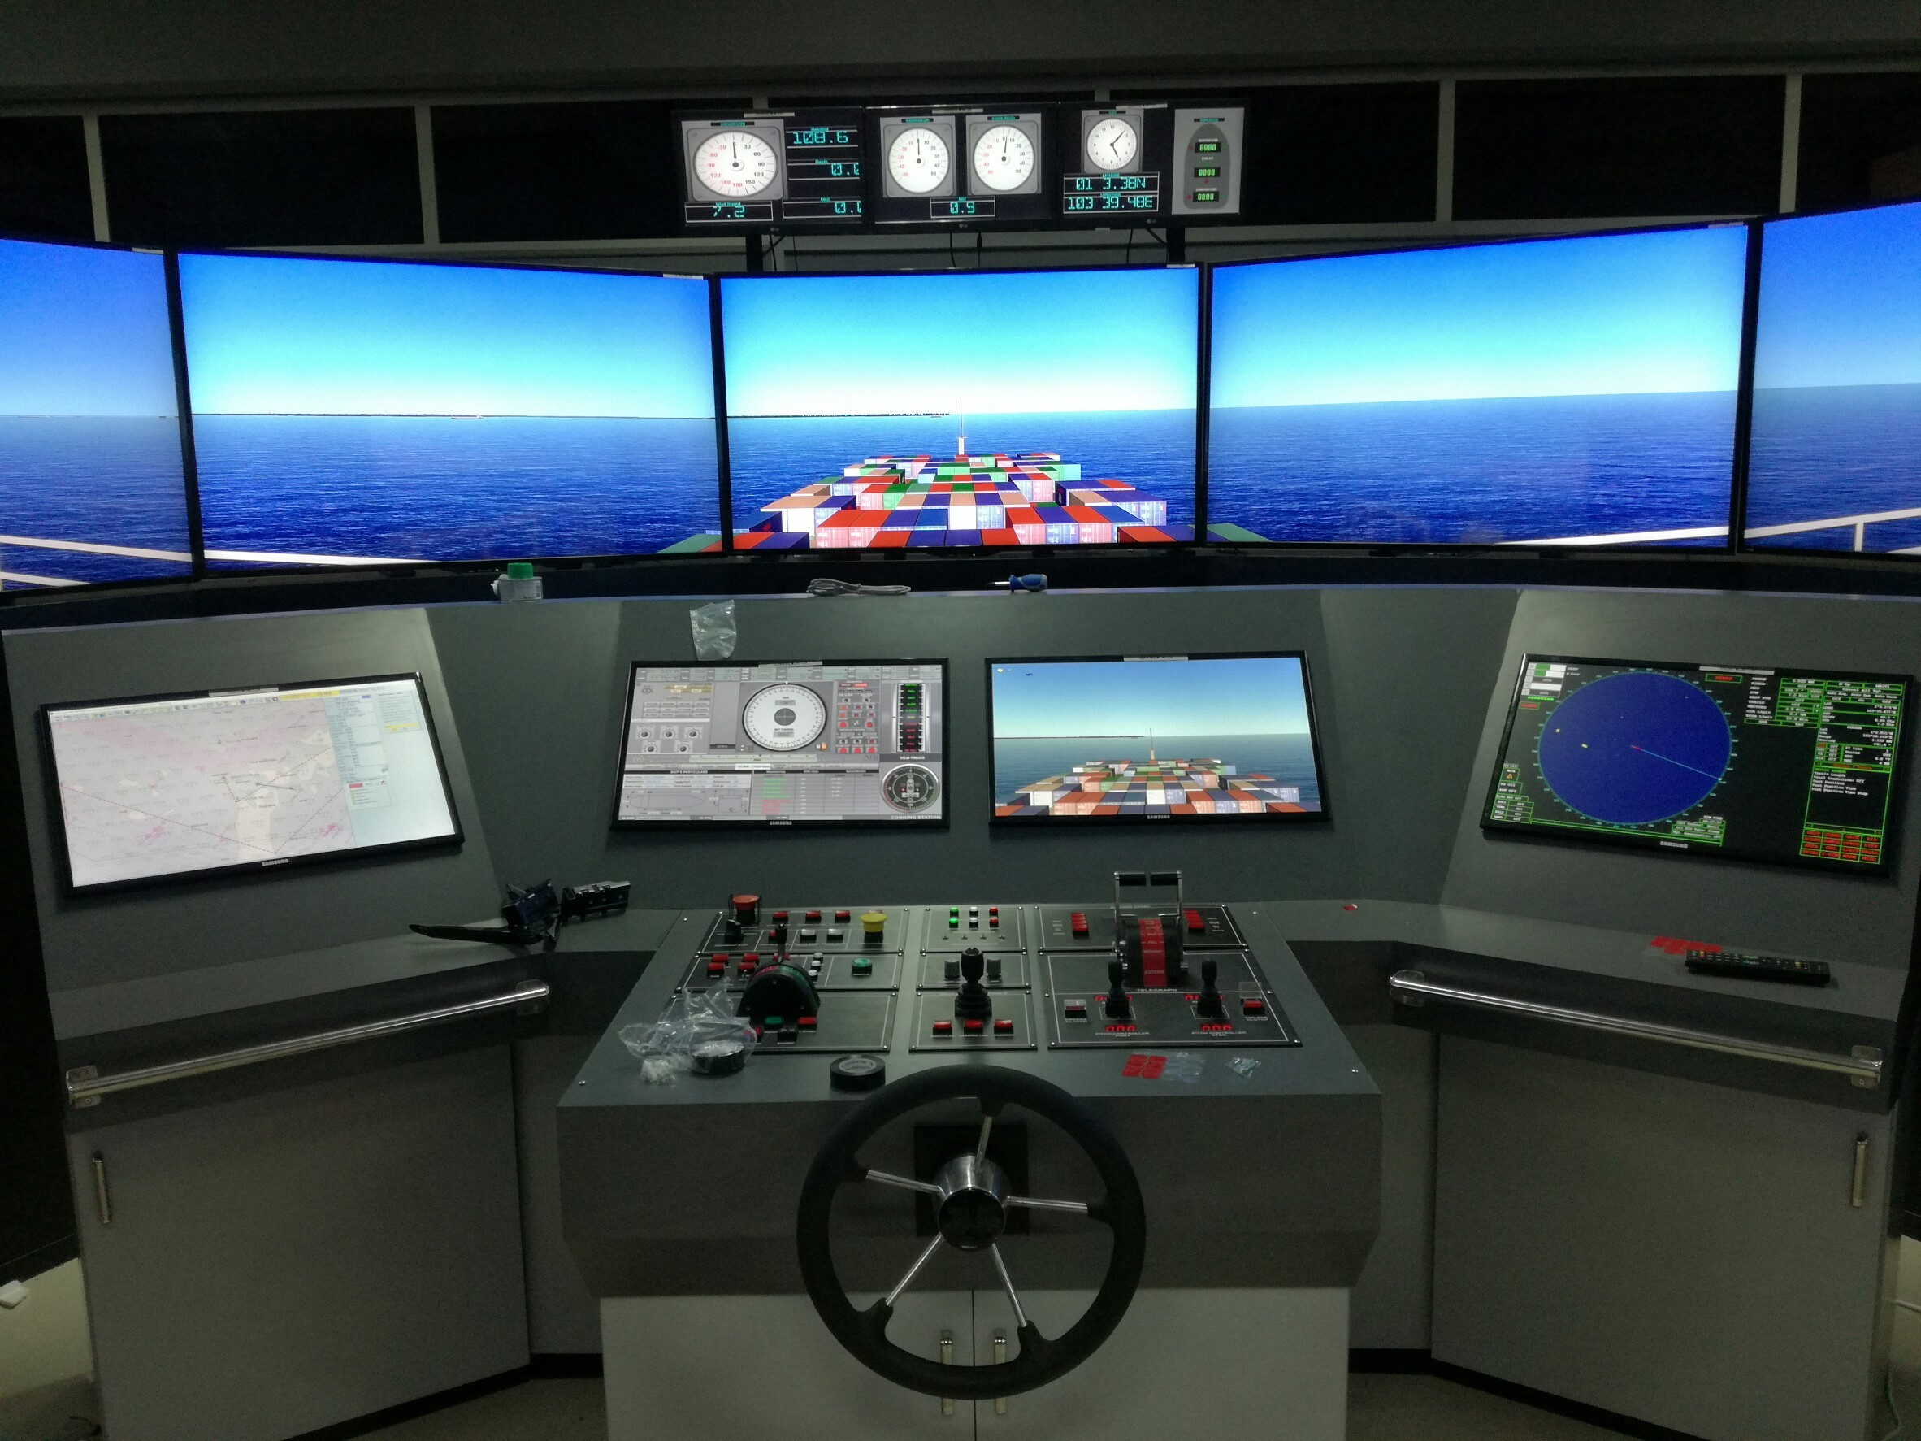
เครื่องมือเดินเรือ อิเล็กทรอนิกส์
น.อ.อำนาจ ก้อนเครือ

Slide 2

ประวัติ โดยสังเขป
น.อ.อำนาจ ก้อนเครือ ตำแหน่ง หน.กองบริการการเดินเรือ
ศูนย์สนับสนุนการเดินเรือ กรมอุทกศาสตร์กองทัพเรือ
บ้านเกิด อ.ลับแล จ.อุตรดิตถ์
การศึกษา ม. ๓ โรงเรียนลับแลศรีวิทยา ม.๕ โรงเรียนอุตรดิตถ์
นักเรียนเตรียมทหาร รุ่นที่ ๓๔ นักเรียนนายเรือ รุ่น ๙๑
ตำแหน่งที่สำคัญ หน.ส่งกำลังบำรุง บก.อศ. หน.โครงการและงบประมาณ บก.อศ.
ตำแหน่งปัจจุบัน หก.กบด.สสด.อศ.

Slide 3
หัวข้อการบรรยาย
ความหมายของเครื่องมือเดินเรือ
SOLAS กับ เครื่องมือเดินเรือ
รายการเครื่องมือเดินเรือตามข้อกำหนด SOLAS
รายการเครื่องมือในระบบ GMDSS
รายการเครื่องมือเดินเรืออิเล็กทรอนิกส์ ที่สำคัญ
๕.๑ เครื่องหาตำบลที่ด้วยดาวเทียม
๕.๒ เรดาร์
๕.๓ เครื่องตรวจอากาศประจำเรือ
๕.๔ เครื่องแสดงตนอัตโนมัติ
๕.๕ เครื่องหยั่งน้ำ
๕.๖ เครื่องแสดงตนอัตโนมัติ
๕.๗ ระบบแสดงแผนที่เดินเรือและข้อมูลเดินเรืออัตโนมัติ ECDIS

Slide 4
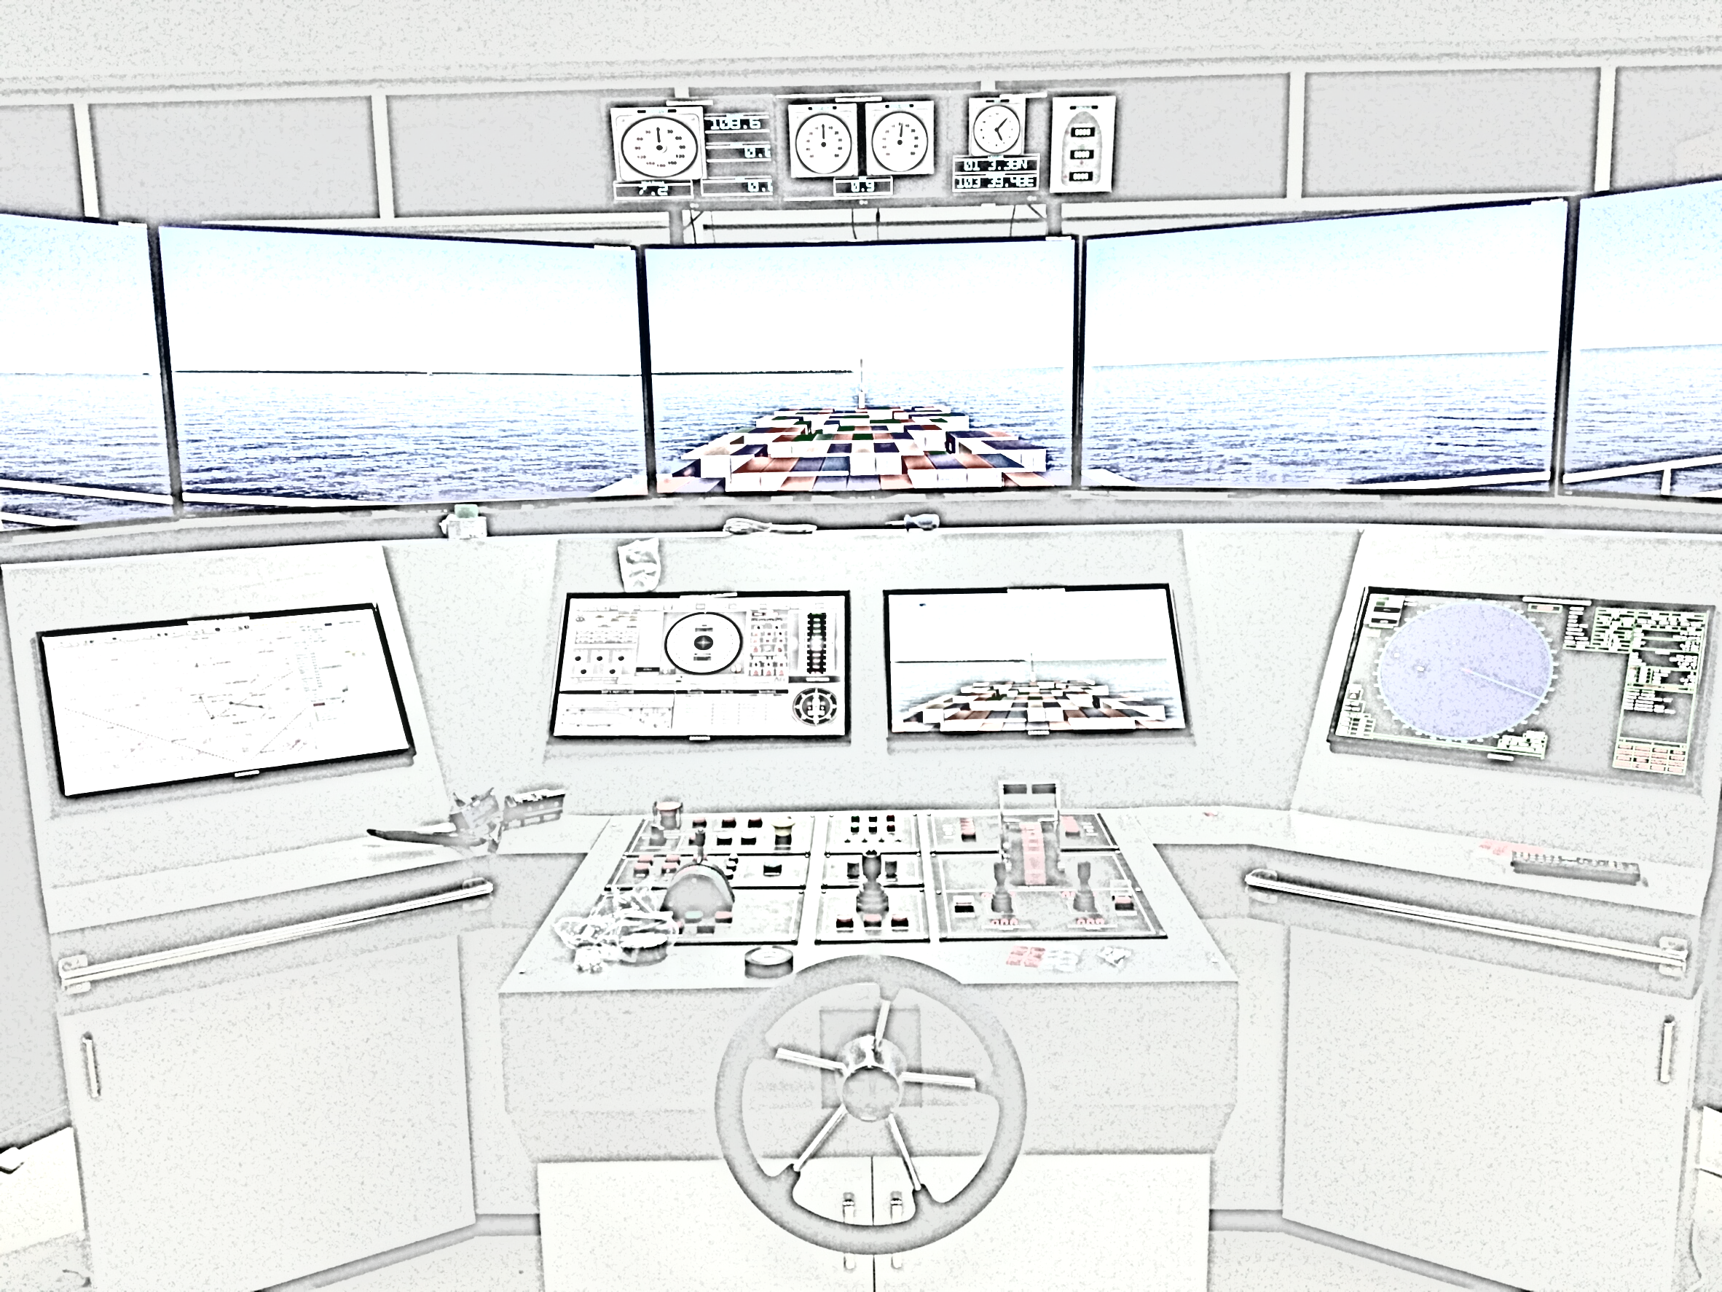
เครื่องมือเดินเรือ คืออะไร
เครื่องมือเดินเรือ (Navigation Aid)
คือ เครื่องมือ ที่ต้องมีไว้ประจำเรือสำหรับช่วยหรือใช้ในการเดินเรือ การหาตำบลที่เรือ
การพยากรณ์อากาศ การวางแผนการเดินเรือการเข้าเทียบท่าเป็นต้น
ทำไมต้องมีเครื่องมือเดินเรือไว้ในเดินเรือ
1. เพื่อให้เป็นไปตามข้อบังคับขององค์การทะเลโลก หรือ
( International Maritime Organization :IMO) :ซึ่งเป็นองค์การที่ได้วางบรรทัดฐาน
ว่าเครื่องมือใดหรืออุปกรณีใดจำเป็นต้องมีไว้ติดตั้งประจำเรือเดินทะเล
2. เพื่อเป็นเครื่องมือช่วยผู้นำเรือในการหาตำแหน่งเรือของตนเอง เรือลำอื่นๆที่อยู่ใกล้เคียง
ช่วยในการวัดระยะจากที่หมายต่างๆ วัดความเร็วเรือ วัดความลึกน้ำ ตรวจวัดสภาวะอากาศ
โดยมีจุดมุ่งหมายเพื่อให้เรือเดินทางได้อย่างปลอดภัย

Slide 5
SOLAS คืออะไร
SOLAS คือ อนุสัญญาระหว่างประเทศว่าด้วยความปลอดภัยแห่งชีวิตในทะเล สนธิสัญญาด้านความปลอดภัยทางทะเลสากล จากองค์การทางทะเลระหว่างประเทศ (IMO) ซึ่งเป็นหน่วยงานทางด้านทะเลแห่งสหประชาชาติ ที่กำกับดูแลความปลอดภัยของชีวิตในทะเลซึ่งรวมถึงยานพาหนะที่เดินทางในท้องทะเล

Slide 6
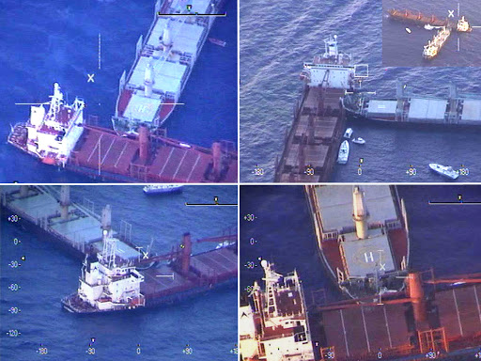
เนื้อหาโดยย่อใน อนุสัญญา SOLAS
ประกอบด้วยเนื้อหา จำนวน ๑๔ บท โดย
บทที่ ๑ จะกล่าวถึงการบังคับใช้กับเรือประเภทต่างๆ และ
บทที่ 5 ความปลอดภัยในการเดินเรือ ( Chapter V – Safety of navigation )

Slide 7
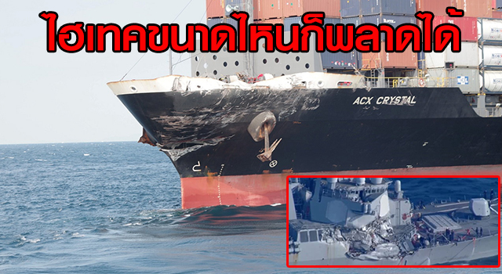
บทที่ ๑ การบังคับใช้
REGULATION 1 - Application
1 Unless expressly provided otherwise, this chapter shall apply to all ships on all voyages, except:
1.1 warships, naval auxiliaries and other ships owned or operated by a Contracting Government and used only on government non-commercial service; and
1.2 ships solely navigating the Great Lakes of North America and their connecting and tributary waters as far east as the lower exit of the St. Lambert Lock at Montreal in the Province of Quebec, Canada.
However, warships, naval auxiliaries or other ships owned or operated by a Contracting Government and used only on government non-commercial service are encouraged to act in a manner consistent, so far as reasonable and practicable, with this chapter.
2 The Administration may decide to what extent this chapter shall apply to ships operating solely in waters landward of the baselines which are established in accordance with international law.
3 A rigidly connected composite unit of a pushing vessel and associated pushed vessel, when designed as a dedicated and integrated tug and barge combination, shall be regarded as a single ship for the purpose of this chapter. SOLAS Chapter V – 1/7/02 4 The Administration shall determine to what extent the provisions of regulations 15, 16, 17, 18, 19, 20, 21, 22, 23, 24, 25, 26, 27 and 28 do not apply to the following categories of ships:
3.1 ships below 150 gross tonnage engaged on any voyage;
3.2 ships below 500 gross tonnage not engaged on international voyages; and
3.3 fishing vessels.

Slide 8
SOLAS Chapter V Safety of navigation:
consists of 35 regulations dealing with all the seagoing vessels of all sizes, from boats to VLCCs, and includes passage planning, navigation, distress signal etc.
Regulation 15 gives details of bridge design and procedures along with the arrangement of navigation systems and equipment.
: 30 Types of Navigation Equipment
and Resources Used Onboard Modern Ships

Slide 9
รายการเครื่องมือเดินเรือ ตามมาตรฐาน SOLAS Chapter V
Regulation 15 จำนวน 30 รายการ
1. Gyro Compass 2. Radar : Radio Detection And Ranging
3. Magnetic Compass 4. Auto Pilot
5. ARPA Automatic Radar Plotting Aid displays
6. Automatic Tracking Aid Just like ARPA, automatic tracking aid displays the information on tracked targets
7. Speed & Distance Log Device 8. Echo Sounder
9. Electronic Chart Display Information System(ECDIS)
10. Automatic Identification system
11. Long Range Tracking and Identification (LRIT) System for ships of 300 gross tons and above which are on international voyages across the world.
12. Rudder Angle Indicator 13. Voyage Data Recorder
14. Rate of turn indicator 15. GPS Receiver
16. Sound Reception System 17. Navigational Lights
18. Ship Whistle
19.Daylight Signalling Lamp They are light-signalling devices used for emergency signalling
in the day time (and can also be used during the night).
20. Pilot Card It is an informative booklet provided to the ship’s pilot. It consists of the
dimension, draught, turning circle, manoeuvring คู่มือประจำเรือ คุณสมบัติของตัวเรือและเครื่องมือประจำเรือ

Slide 10
รายการเครื่องมือเดินเรือ ตามมาตรฐาน SOLAS Chapter V
Regulation 15 จำนวน 30 รายการ
21. Voyage Plan A voyage Plan must be present onboard for referring past voyage plans or planning a future voyage. Among the different aids to navigation carried on a ship, คำสั่งการเดินเรือ แผนการเดินเรือ
22. Forecastle Bell used to mark the presence of the ship in fog or bad weather and sound the alarm in case of an emergency ระฆังสัญญาณ
23. Manoeuvring Booklet In this booklet, the performance of the propulsion plant and the ship during manoeuvring in different weathers and situations is recorded for quick reference. คู่มือการเดินทาง คู่มือการหลบหลีก
24. Black Ball Shape It is a day time signalling shape used to determine the characteristics of the vessel with a different arrangement of ball shapes ทุ่นทัศนะ
25. Record of Navigation ActivitiesAll the navigational activities which are performed by the ship’s officers and crew using different navigation equipment on the bridge สมุดปูมผู้นำเรือ
26. Record of Maintenance of Navigational Equipment สมุดประวัติการซ่อมบำรุงเครื่องมือเดินเรือ
27. Wheelhouse Posters Present in the Navigation bridge, it displays detailed information of manoeuvring characteristics of the ship including turning circle, stopping and manoeuvring characteristics of the vessel. แผ่นภาพแสดงคุณสมบัติของเรือ
28. Transmitting Heading Devise Transmitting Heading Devise or THD is an electronic device which is used to display the information of the vessel’s true heading. เครื่องแสดงทิศหัวเรือ
29. Black Diamond Shape When the ship is being towed or when a vessel is unable to manoeuvres on itself ทุ่นเหลี่ยม
30. Ship Flags Various types of ship flags with different colours and signs are used to indicate a navigation ship’s position. Signal flags

Slide 11
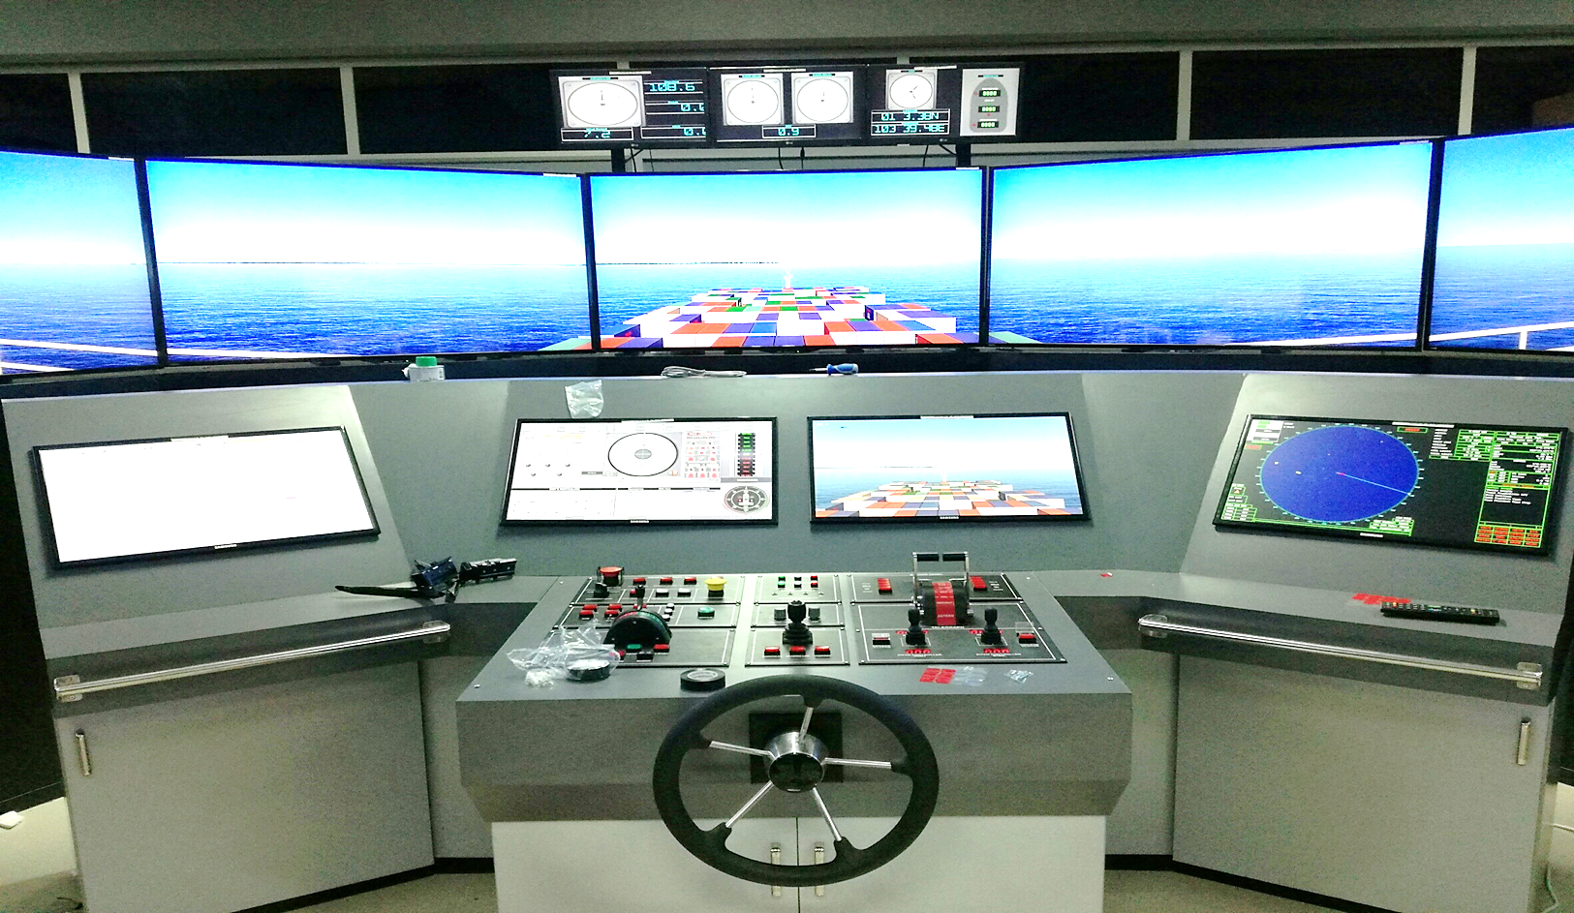
เครื่องมือเดินเรือและสื่อสารเพื่อความปลอดภัยในการเดินเรือ
เพิ่มเติม
ระบบสื่อสารเพื่อการป้องกันภัยและช่วยเหลือผู้ประสบภัยทางทะเล GMDSS - Global Maritime Distress and Safety System
IMO-SOLAS ที่ได้กำหนดให้เรือเดินทะเลทุกลำที่มีขนาด 300 ตันกรอส ขึ้นไป และ เรือโดยสารทุกลำ เปลี่ยนระบบสื่อสารแจ้งเหตุอันตรายจากระบบเดิมมาใช้ระบบ GMDSS ก่อนวันที่ 1 กุมภาพันธ์ ค.ศ. 1999 และ เรือทุกลำต้องปฏิบัติตามกฎข้อ 7.1.4 (ติดตั้ง Navtex Receiver) และกฎข้อที่ 7.1.6 (ติดตั้ง Satellite Epirb) ก่อนวันที่ 1 สิงหาคม ค.ศ. 1993
กระโจมวิทยุแจ้งตำบลที่ฉุกเฉิน EPIRB และทุ่น PLB
กระโจมวิทยุแจ้งตำบลที่ฉุกเฉินหรือทุ่นส่งสัญญาณขอความช่วยเหลือผ่านดาวเทียม EPIRB (Emergency Position Indicating Radio Beacon) เป็นเครื่องส่งสัญญาณขอความช่วยเหลือฉุกเฉิน ซึ่งเป็นอุปกรณ์มาตรฐานตามระบบ GMDSS ที่ให้เรือเดินทะเลขนาด 300 ตันกรอสขึ้นไปทุกลำจะต้องมีไว้ประจำเรือ
เครื่องรับประกาศชาวเรือ NAVTEX Receiver
เครื่องรับประกาศชาวเรือ เป็นเครื่องรับข้อมูลข่าวสารด้านการเดินเรือระหว่างประเทศแบบอัตโนมัติ ลักษณะการส่งข้อความแบบ NBDP หรือ Narrow Band Direct Printing รับสัญญาณย่าน MF คลื่นความถี่ 518 kHz ข่าวสารที่ได้รับจะเป็นข้อมูลการเดินเรือหรือคำเตือนทางอุตุนิยมวิทยาต่างๆ รวมทั้งข่าวสารการค้นหาและช่วยเหลือเรือที่ประสบอันตรายฉุกเฉินเป็นภาษาอังกฤษ ซึ่งเรือเดินทะเลทุกลำจะต้องติดตั้งเครื่องรับข่าวสารเพื่อการเดินเรือนี้

Slide 12
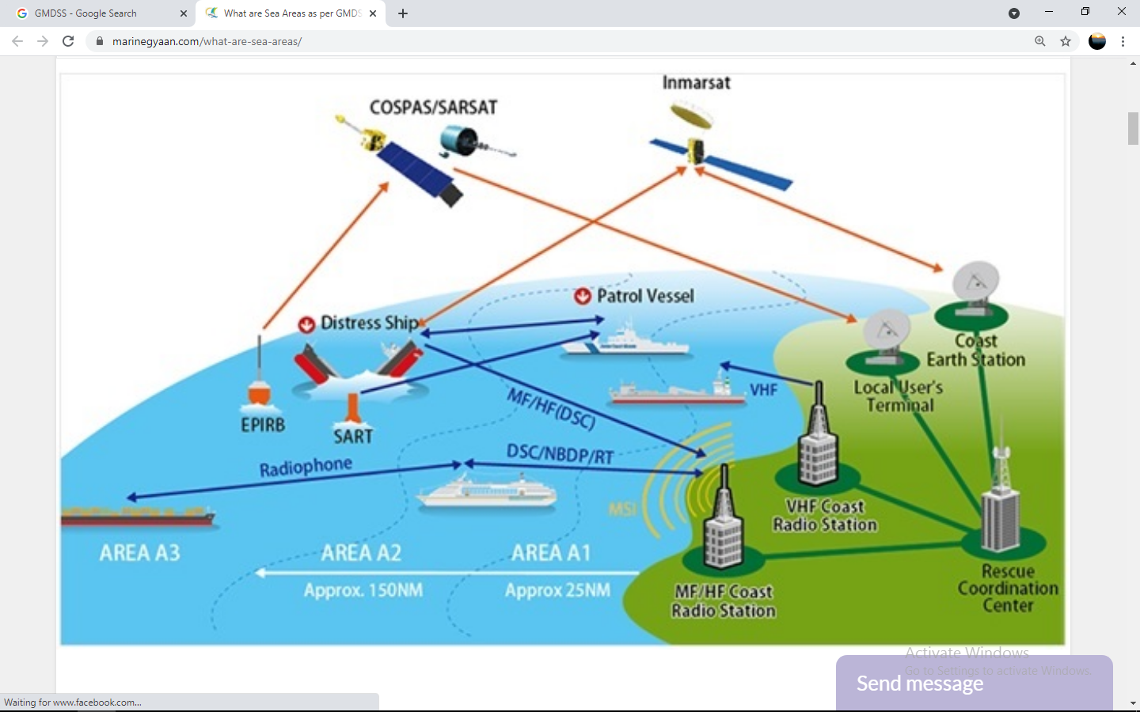
ชอบเขตพื้นที่การให้บริการ GMDSS

Slide 13
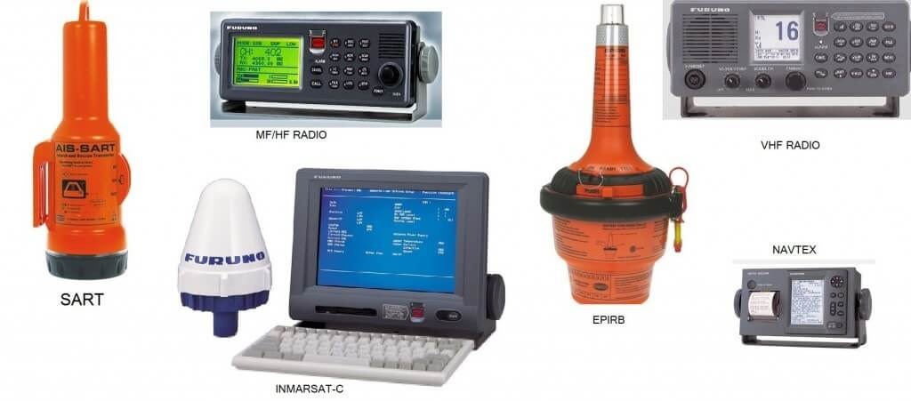
อุปกรณ์เดินเรือและสื่อสารในกลุ่ม GMDSS

Slide 14
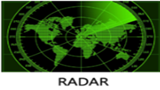

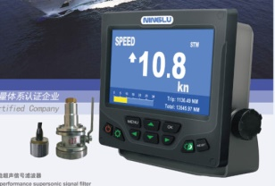
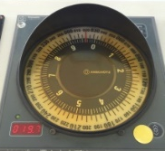
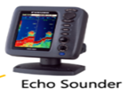
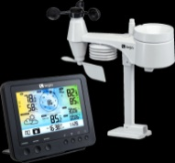

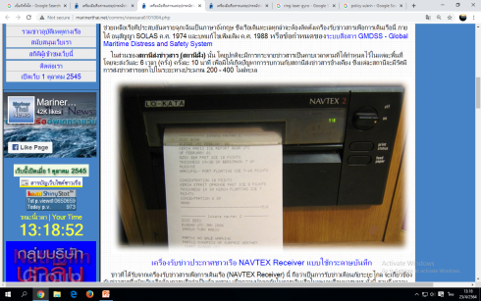

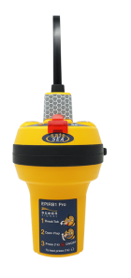
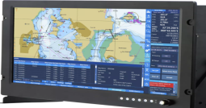

เครื่องมือเดินเรืออิเล็กทรอนิกส์ที่สำคัญในปัจจุบัน
เครื่องมือเดินเรือ
เครื่องมือสื่อสาร
เครื่องมืออุตุนิยมวิทยา
เข็มทิศ
Speed log
Interface Box
Weather station
Receive Other Ship Data
Transmit Own Ship Data
Navtext
EPIRB
ส่วนแสดงผล ECDIS เสริม
ส่วนประมวลผลและแสดงผล ECDIS หลัก

Slide 15
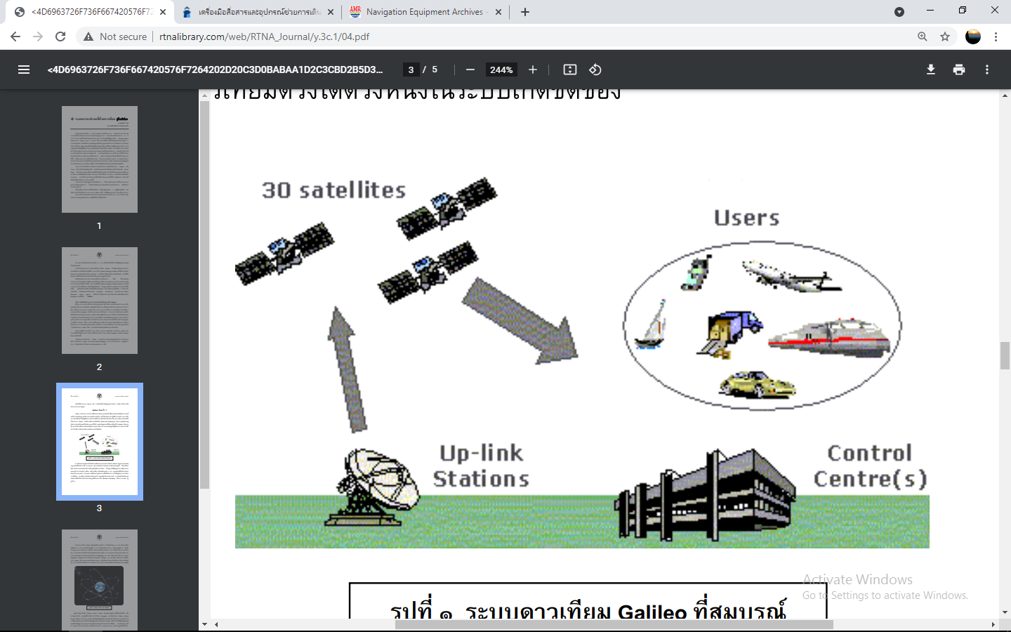
เครื่องแจ้งตำบลที่ด้วยดาวเทียม GPS - Global Positioning System
คำว่า "GPS" ว่ากำลังมีบทบาทในการหาตำแหน่งและการนำร่อง เครื่องรับ GPS Receiver ทั่วไปสามารถนำไปใช้งานได้อย่างกว้างขวางโดยเฉพาะการนำร่องสำหรับเรือหรือเครื่องบิน แต่ในการสำรวจหรืองานทางวิศวกรรม จะใช้ตำแหน่งแม่นยำขึ้น เราต้องพยายามตัด error ต่างๆ ออก โดยใช้เทคนิค Differential GPS หรือ DGPS ปัจจุบันเป็น DGNSS ซึ่งจะกล่าวต่อไป

Slide 16
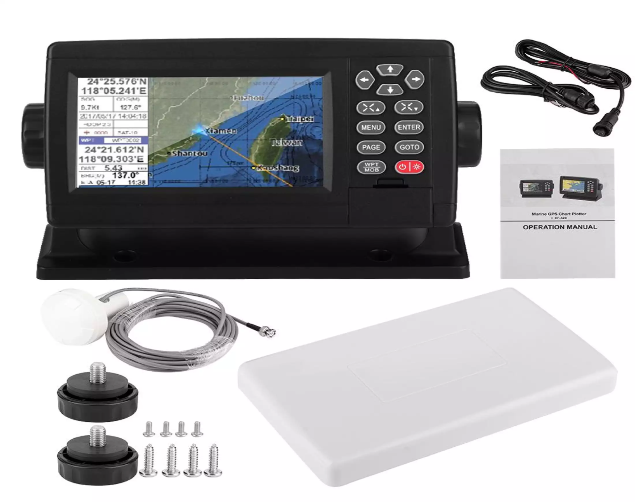
ส่วนประกอบของเครื่องหาตำบลที่ด้วยดาวเทียม
จอแสดงผล
สายไฟ
สายสัญญาณ
เสารับสัญญาณ

Slide 17
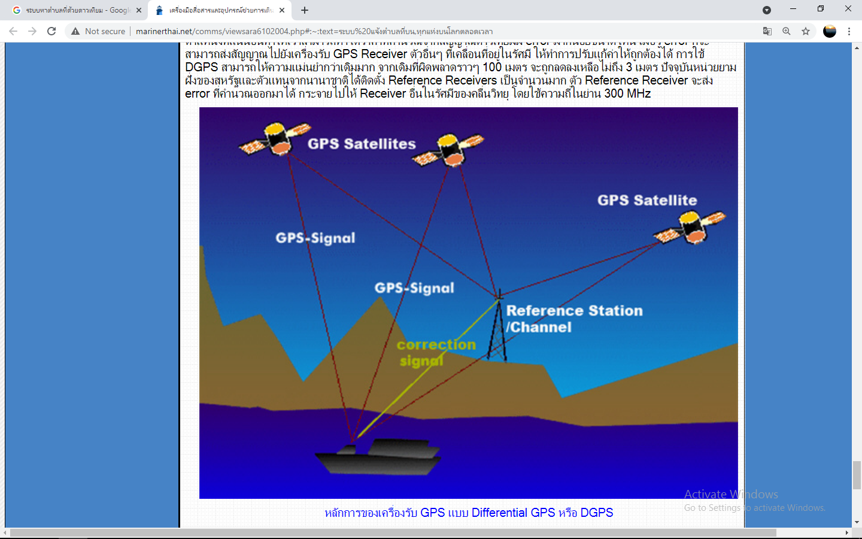
หลักการของเครื่องหาตำบลที่ด้วยดาวเทียมแบบ Differential GPS หรือ DGPS

Slide 18
ระบบหาตำบลที่ด้วยดาวเทียม
GNSS (Global Navigation Satellites System)
คือ เครือข่ายดาวเทียมนำทาง ที่สามารถใช้งานได้ครอบคลุมทั่วโลกตลอด 24 ชั่วโมง โดยมี GPS เป็นส่วนหนึ่งของ GNSS ด้วย ปัจจุบันมีระบบดาวเทียม นำทาง หลายค่าย ได้แก่
๑. GPS ของสหรัฐอเมริกา ประกอบด้วยดาวเทียม 31 ดวง โคจรอยู่ใน 6 ระนาบ ที่ระดับความสูงประมาณ 20,200 กิโลเมตร
๒. GLONASS ของสหพันธรัฐรัสเซีย ประกอบด้วยดาวเทียม 24 ดวงและสำรองอีก 2 ดวง โคจรอยู่ใน 3 ระนาบ ที่ระดับความสูงประมาณ 19,100 กิโลเมตร
๓. Galileo ของสหภาพยุโรป ประกอบด้วยดาวเทียม 24 ดวงและสำรองอีก 6 ดวง โดยโคจรอยู่ใน 3 ระนาบ ที่ระดับความสูงประมาณ 23,000 กิโลเมตร
๔. BeiDou หรือ BDS ของสาธารณรัฐประชาชนจีน โดยปัจจุบันกำลังขยายระบบดาวเทียมให้ครอบคลุมทั่วโลกให้มีจำนวนดาวเทียม 35 ดวงภายในปี 2020 โคจรที่ระดับความสูงประมาณ 21,100 กิโลเมตร
๕. IRNSS (Regional navigation Satellite System) ของประเทศอินเดีย เป็นระบบดาวเทียมระดับภูมิภาคซึ่งให้บริการเฉพาะประเทศอินเดียและพื้นที่ใกล้เคียงในระยะ 1,500 กิโลเมตร ประกอบด้วยดาวเทียม 7 ดวง
๖. Quasi-Zenith Satellite System (QZSS) ของประเทศญี่ปุ่น เป็นระบบดาวเทียมระดับภูมิภาค ที่ครอบคลุมในภูมิภาคเอเชียตะวันออกและโอเชียเนีย (Oceania) ขณะนี้มีดาวเทียม 4 ดวงที่โคจรอยู่เหนือพื้นโลก และมีแผนจะเพิ่มเป็น 7 ดวงภายในปี 2024
โดยสรุป GNSS คือ ระบบดาวเทียมนำทางที่ใช้ระบุตำแหน่งของผู้ใช้งานเครื่องรับบนพื้นโลก ซึ่งสามารถรับสัญญาณจากดาวเทียมต่างๆได้มากกว่า ๑ ประเภท

Slide 19
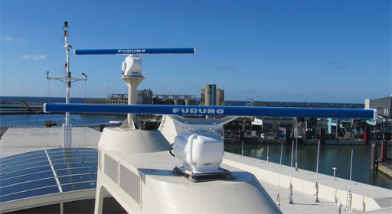
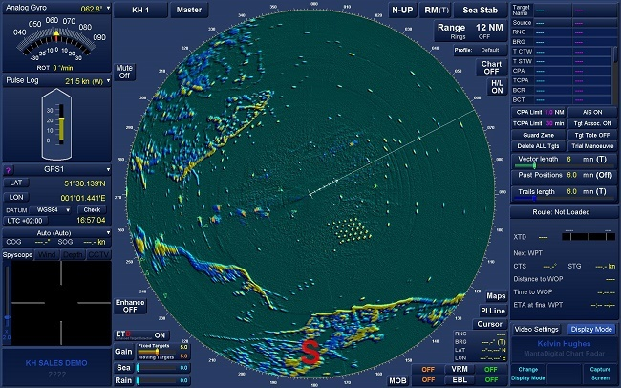
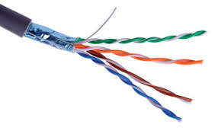
๓.เรดาร์ตรวจการณ์ประจำเรือ (Marine Radar)
ระบบเรดาร์ทางเรือ หรือ Marine Radar เป็นเครื่องมือช่วยในการเดินเรือใช้สำหรับตรวจจับวัตถุ รวมทั้งการหาตำแหน่งและความเร็วของวัตถุที่จับได้นั้น
สายอากาศ
จอแสดงผล
สายสัญญาณ

Slide 20
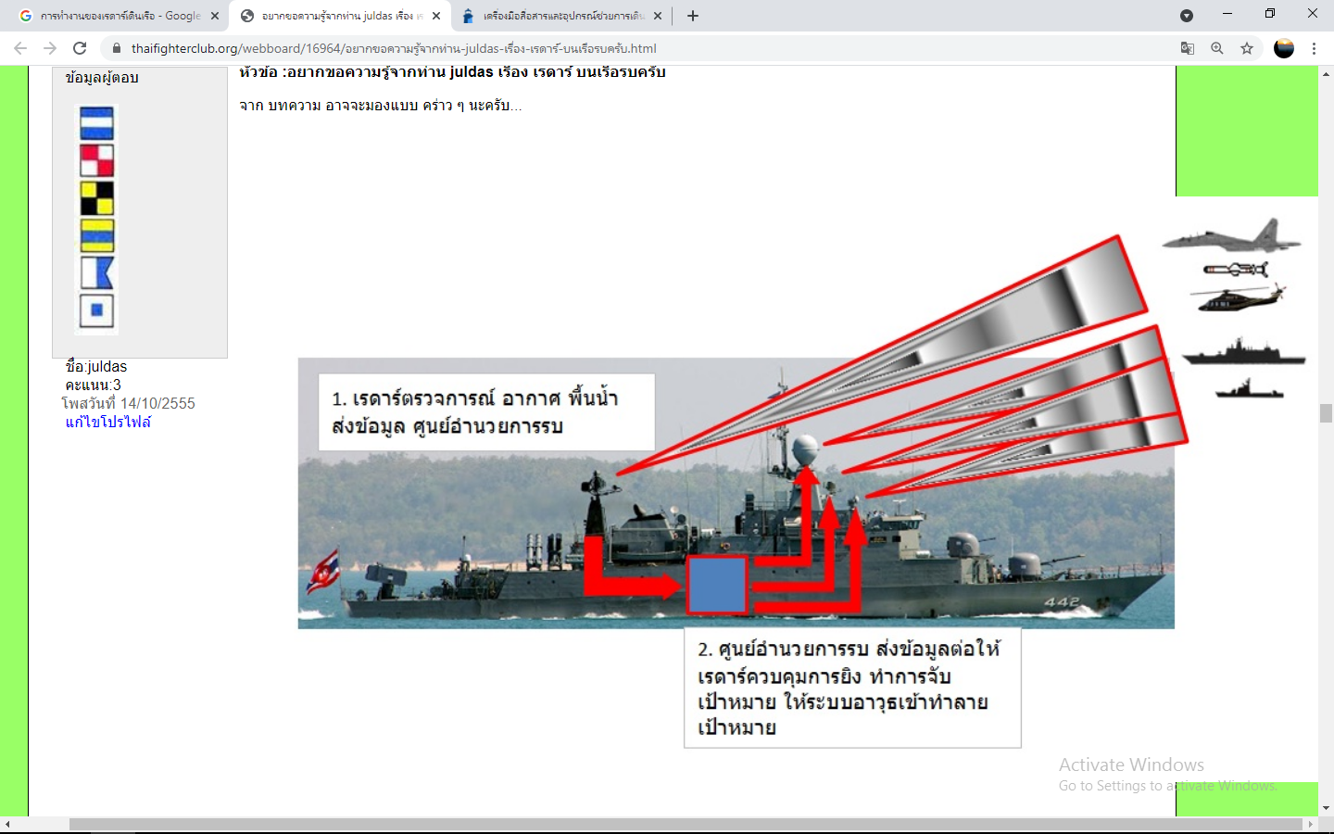
ภาพแสดงการทำงานของเรดาร์ตรวจการณ์/เดินเรือ

Slide 21
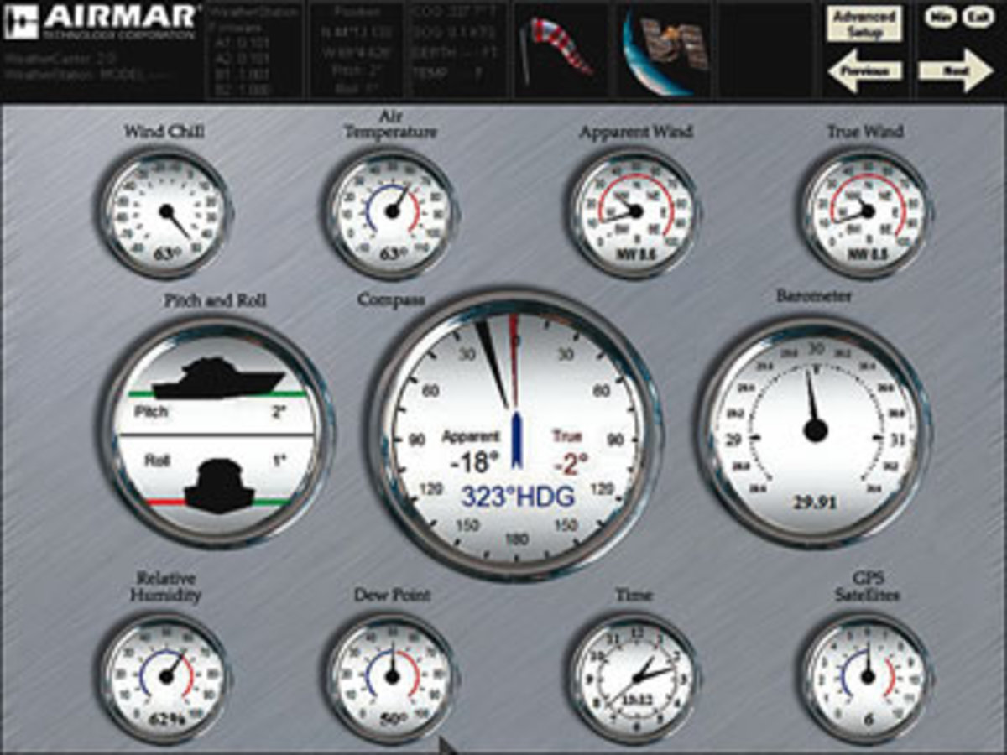
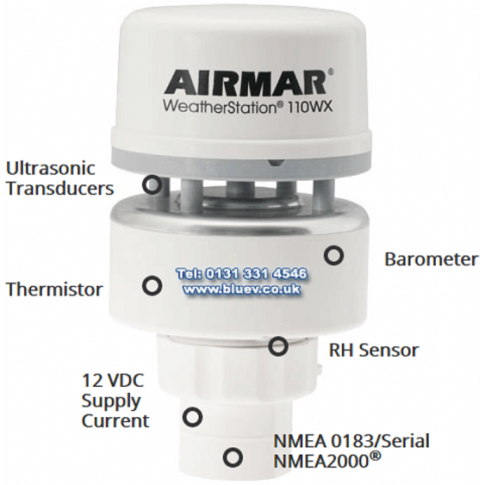
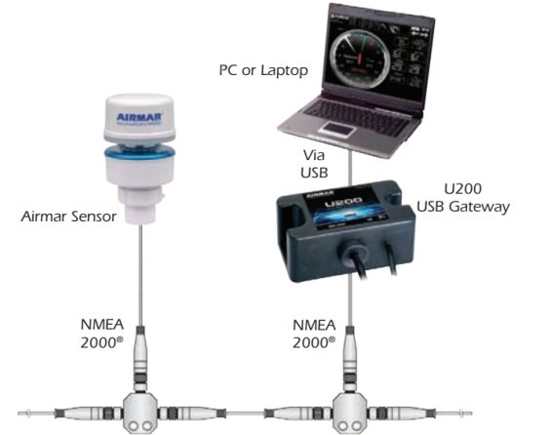
๔.เครื่องวัดทิศทางความเร็วลม/เครื่องตรวจอากาศประจำเรือ

Slide 22
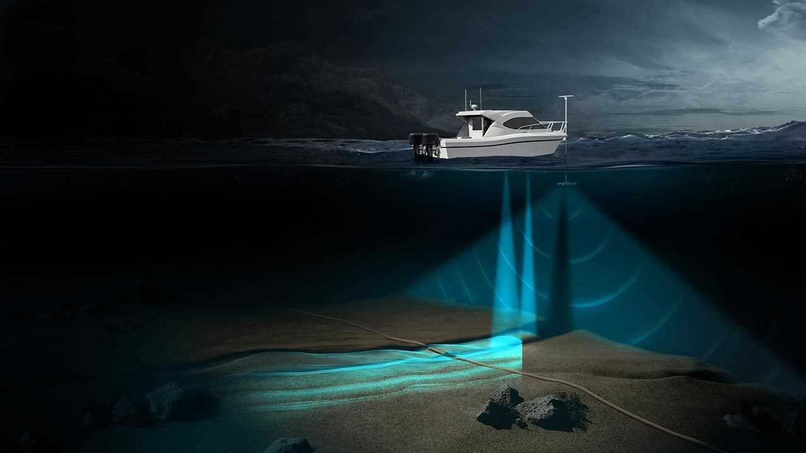
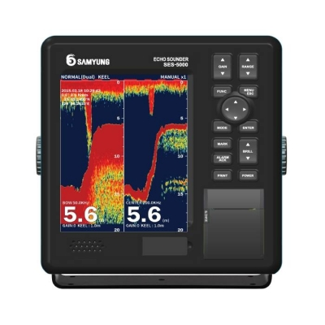
๕.เครื่องหยั่งความลึกน้ำสำหรับเดินเรือ (Echo Sounder)
Echo Sounder เป็นอุปกรณ์ช่วยในการเดินเรือสำหรับใช้เป็นเครื่องวัดระดับความลึกของน้ำใต้เรือในขณะที่กำลังแล่นเรืออยู่ในทะเล เพื่อให้ผู้ที่นำเรือทราบได้ว่าเรือได้แล่นอยู่ในเขตน้ำที่มีความลึกจากใต้ท้องเรือลงไปเป็นระยะความลึกเท่าไร ป้องกันมิให้เรือ แล่นเข้าไปในบริเวณ เขตน้ำตื้น อันอาจเป็นเป็นภัยต่อตัวเรือได้

Slide 23
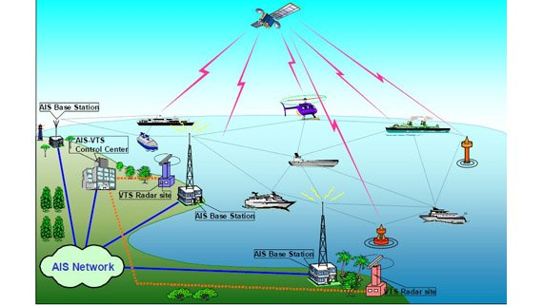
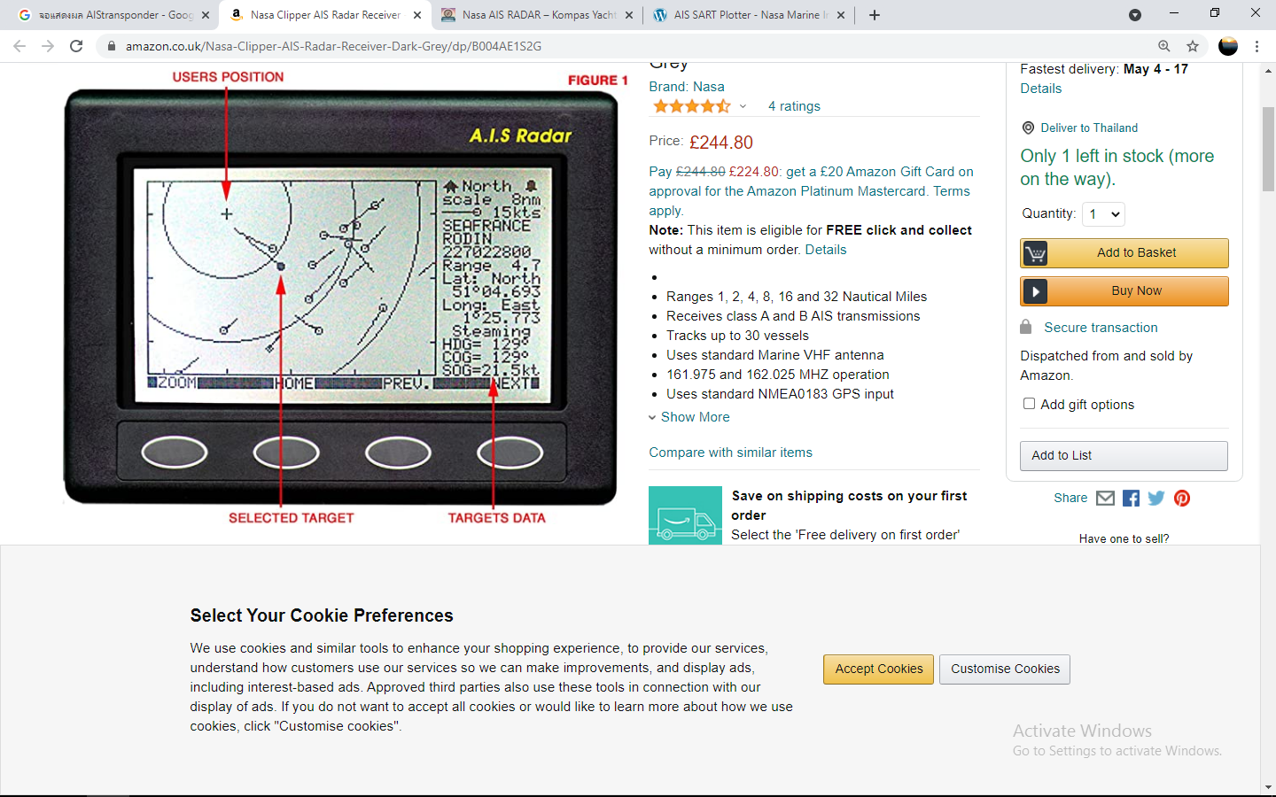
๖. ระบบรายงานตนอัตโนมัติ Automatic Indentification System : AIS
IMO ได้กำหนดให้ เรือโดยสาร, เรือสินค้า (ขนาด 300 ตันกรอสขึ้นไป และเดินทางระหว่างประเทศ)
และ เรือสินค้า (ขนาด 500 ตันกรอส ขึ้นไปที่ไม่ได้เดินทางระหว่างประเทศ) ทุกลำต้องติดตั้งระบบ
AIS – Automatic Identification System ภายใน 31 ธันวาคม ค.ศ. 2004
อุปกรณ์ต่างๆ ในระบบ AIS
๑. AIS Base station
๒. AIS A to N
๓. AIS Repeater
๔. AIS transponder
๔.๑ class A Solas Class
๔.๒ Class B Non Solas Class

Slide 24
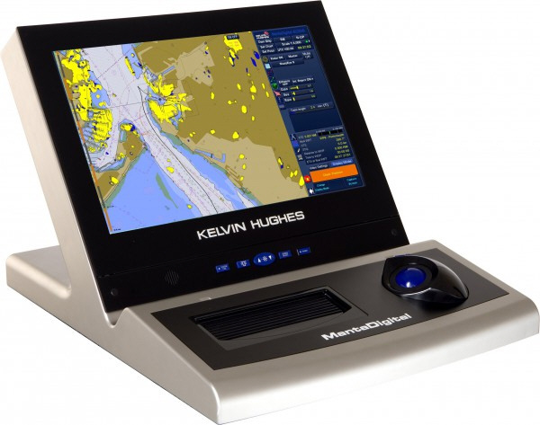
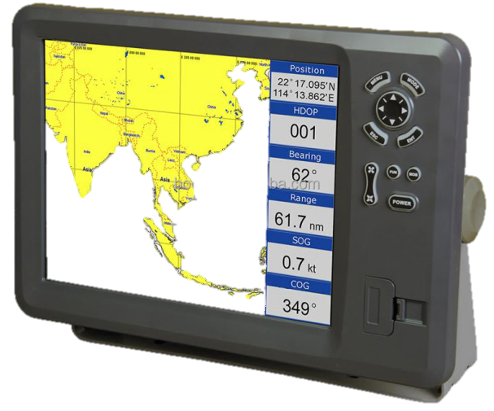
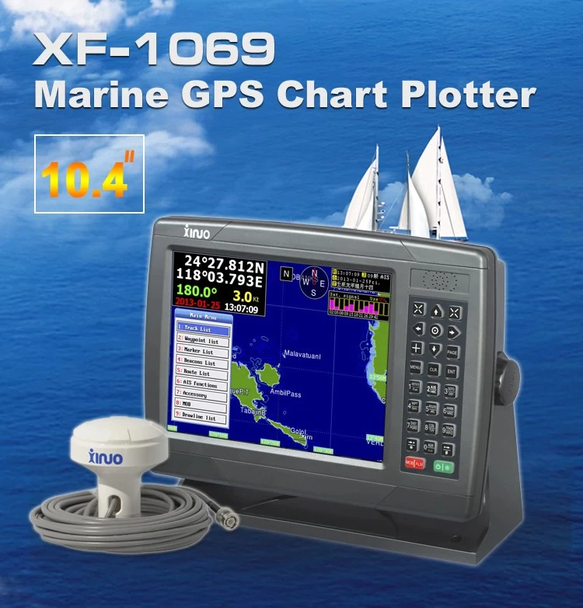
๗. เครื่องแสดงแผนที่อิเล็กทรอนิกส์
ECDIS
๑.ขีดความสามารถของเครื่อง
๑.๑ Route Planning การวางแผนการเดินเรือ
๑.๒ Route Monitoring การเฝ้าระวังการเดินเรือ
๑.๓ Indication / Alarm การตรวจสอบ แจ้งเตือน
๑.๔ Voyage Recording การบันทึกเส้นทางการเดินเรือ
๑.๕ Back-Up การเก็บรักษาข้อมูล
๒. ด้านมาตรฐาน
IMO IHO และ IEC
ECS หรือ Chart Plotter
มีคุณสมบัติไม่ครบตามที่มี ใน ECDIS

Slide 25
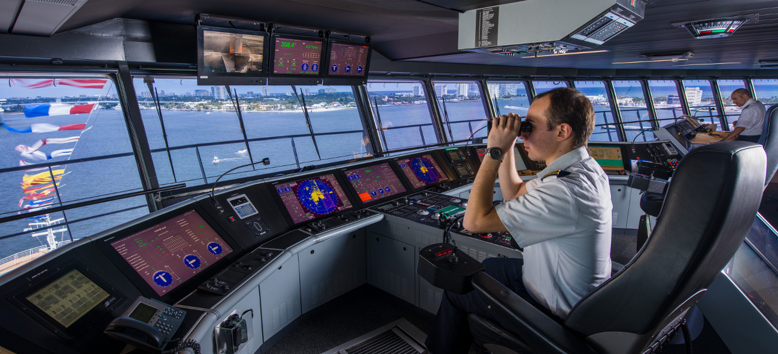
integrated bridge system

Slide 26
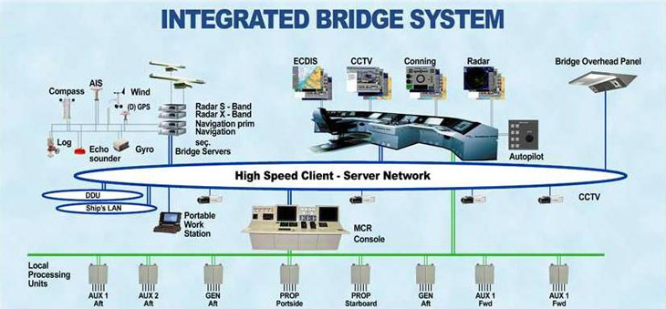
integrated bridge system
แนวคิดที่จะรวบรวมการแสดงผลจากเครื่องวัดต่างๆ มาแสดงในที่เดียวกัน

Slide 27
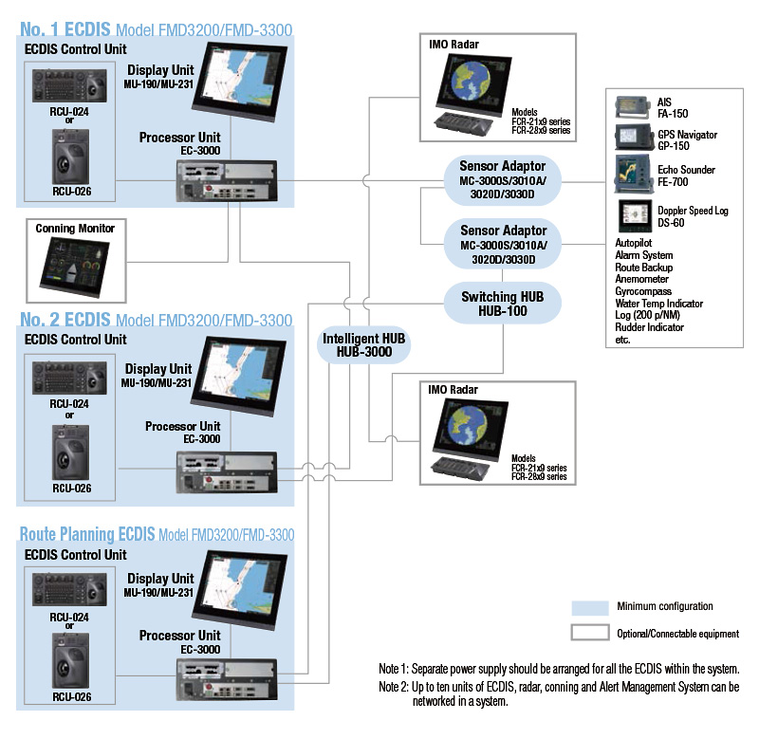
ECDIS
SENSER Section

Slide 28
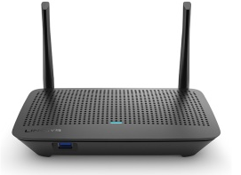
แผนผังแสดงการทำงานร่วมกันของเครื่องมือเดินเรืออิเล็กทรอนิกส์
อย่างง่าย
เข็มทิศ
Speed log
Interface Box
Weather station
Receive Other Ship Data
Transmit Own Ship Data
Navtext
ส่วนแสดงผล ECDIS หลัก
ส่วนประมวลผลและแสดงผล ECDIS หลัก

Slide 29
ตอบคำถาม

Slide 30
ระบบแสดงแผนที่เดินเรือและข้อมูลเดินเรืออัตโนมัติ
หรือ Electronic Chart Display and Information System : ECDIS
หมายถึง ระบบแสดงแผนที่เดินเรือและข้อมูลของการเดินเรือที่มีความสามารถ อยู่ในระดับยอมรับได้ด้วยแผนที่เดินเรืออิเล็กทรอนิคส์ที่ผลิตโดยหน่วยงานอุทกศาสตร์ของแต่ละประเทศ ตามมาตรฐาน IHO และ ข้อกำหนดของ SOLAS 1974
โดย IMO ได้กำหนดมาตรฐานเบื้องต้นสำหรับเครื่อง ECDIS ตาม IMO Performance Standard for ECDIS ที่ประกาศไว้เมื่อวันที่ 23 พฤศจิกายน 2538 โดยให้ ECDIS มีหน้าที่สำคัญ ดังนี้
๑. Route Planning การวางแผนการเดินเรือ
๒. Route Monitoring การเฝ้าระวังการเดินเรือ
๓. Indication / Alarm การตรวจสอบ แจ้งเตือน
๔. Voyage Recording การบันทึกเส้นทางการเดินเรือ
๕. Back-Up การเก็บรักษาข้อมูล

Slide 31
ระบบแสดงแผนที่เดินเรือและข้อมูลเดินเรืออัตโนมัติ
หรือ Electronic Chart Display and Information System : ECDIS
หมายถึง ระบบแสดงแผนที่เดินเรือและข้อมูลของการเดินเรืออิเล็กทรอนิกส์ที่มีความสามารถ อยู่ในระดับยอมรับได้ด้วยแผนที่เดินเรืออิเล็กทรอนิคส์ที่ผลิตโดยหน่วยงานอุทกศาสตร์ของแต่ละประเทศ ตามมาตรฐาน IHO และ ข้อกำหนดของ SOLAS 1974
องค์กรที่กำหนดมาตรฐานหลัก ของส่วนต่างๆ ของระบบ ECDIS มี ๓ องค์กรหลักได้แก่
๑. IMO กำหนดมาตรฐานของโปรแกรมประมวลผลและแสดงผล
IMO Resolutions A.817 (19), MSC.64 (67) and MSC.86 (70) 57 : PERFORMANCE STANDARDS FOR ELECTRONIC CHART DISPLAY AND INFORMATION SYSTEMS (ECDIS)
๒. IHO กำหนดมาตรฐานแผนที่เดินเรืออิเล็กทรอนิกส์
IHO S 57 : IHO TRANSFER STANDARD for DIGITAL HYDROGRAPHIC DATA และ
IHO S 63 : IHO DATA PROTECTION SCHEME
๓. IEC กำหนดมาตรฐานของเครื่องประมวลผลและการเชื่อมต่อข้อมูลกับอุปกรณ์อื่น
IEC 61174:2015 : Electronic chart display and information system (ECDIS) – Operational and performance requirements, methods of testing and required test results

Slide 32

ภาพหน้าจอแสดงผล ECDIS
ข้อมูลของเรืออื่น
ข้อมูลแผนที่เดินเรือ
ข้อมูลจากเครื่องช่วยอื่นๆ
ข้อมูลของเรือเรา
ข้อมูลสภาวะแวดล้อม
ทางธรรมชาติ
ข้อมูลอุตุ สมุทรศาสตร์

Slide 33
ทำไมถึงต้องมีเครื่องมือเดินเรือ ประจำเรือ ?
https://www.youtube.com/watch?v=0xdKtGTjYQY
https://www.youtube.com/watch?v=TRJ_Ccf-Mok
https://www.youtube.com/watch?v=mbcDmTW6KFE
https://www.youtube.com/watch?v=mbcDmTW6KFE

Slide 34
The International Convention for the Safety of Life at Sea (SOLAS), 1974
requirement for all merchant ship of any flag state to comply with the minimum safety
norms laid down in the chapters which are as follows:
Chapter I – General Provisions: Surveys and certification of all the safety items etc are included.
Chapter II-1 – Construction – Subdivision and stability, machinery and electrical installations: Deals with watertight integrity of the ship, especially for passenger vessel.
Chapter II-2 – Fire protection, fire detection and fire extinction: This chapter elaborates the means and measure for fire protection in accommodation, cargo spaces and engine room for the passenger, cargo and tanker ship.
Chapter III – Life-saving appliances and arrangements: All the life-saving appliances and there use in different situations is described.
Chapter IV – Radio communications: Includes requirements of GMDSS, SART, EPIRB etc for cargo and passenger vessel.
Chapter V – Safety of navigation: This chapter deals with all the seagoing vessels of all sizes, from boats to VLCCs, and includes passage planning, navigation, distress signal etc.
Chapter VI – Carriage of Cargoes: This chapter defines the storage and securing of different types of cargo and containers, but does not include oil and gas cargo.
Chapter VII – Carriage of dangerous goods: Defines the International Maritime Goods Code for storage and transportation of dangerous goods.
Chapter VIII – Nuclear ships: The code of safety for a nuclear-propelled ship is stated in this chapter.
Chapter IX – Management for the Safe Operation of Ships: The International Safety Management Code for ship owner and the operator is described clearly.
Chapter X – Safety measures for high-speed craft: safety code for the high-speed craft is explained.
Chapter XI-1 & 2– Special measures to enhance maritime safety: Special and enhanced survey for safe operation, other operational requirements and ISPS code is briefed in this chapter.
Chapter XII – Additional safety measures for bulk carriers: Includes safety requirement for above 150 meters length bulk carrier.
Chapter XIII – Verification of Compliance
Chapter XIV -Safety Measures for Ships Operating in Polar Waters

Slide 35
เนื้อหาโดยย่อใน อนุสัญญา SOLAS
บทที่ 1 บทบัญญัติทั่วไป ( Chapter I - General Provisions )
บทนี้ว่าด้วยการสำรวจเรือประเภทต่าง ๆ และรับรองว่าเป็นไปตามข้อกำหนดของอนุสัญญา
บทที่ 2-1 การต่อเรือ
บทที่ 2-2 การป้องกันอัคคีภัย ระบบเตือนภัยและการดับเพลิง
บทที่ 3 อุปกรณ์และเครื่องมือเกี่ยวกับการช่วยชีวิต และ การจัดวาง ( Chapter III – Life-saving appliances and arrangements )
บทที่ 4 วิทยุเพื่อการติดต่อสื่อสาร ( Chapter IV – Radiocommunications )
บทนี้ว่าด้วยเรื่องระบบแจ้งเหตุฉุกเฉินและเพื่อความปลอดภัยทางทะเลทั่วโลก ( Global Maritime Distress Safety System (GMDSS) )
บทที่ 5 ความปลอดภัยในการเดินเรือ ( Chapter V – Safety of navigation )
บทที่ 6 การขนส่งสินค้า ( Chapter VI – Carriage of Cargoes )
บทนี้เป็นข้อกำหนดสำหรับการจัดเก็บและการรักษา ของเรือประเภทเรือขนส่งสินค้าทุกชนิด ยกเว้น ยกเว้นของเหลวและแก๊ส
บทที่ 7 การขนส่งสินค้าอันตราย ( Chapter VII – Carriage of dangerous goods )
บทนี้เป็นข้อกำหนดการขนส่งสินค้าที่มีอันตราย ซึ่งต้องปฏิบัติตาม International Bulk Chemical Code (IBC Code), International Code of the Construction และ Equipment of Ships Carrying Liquefied Gases in Bulk (IGC Code) และ International Maritime Dan:1974 (IMDG Code)
บทที่ 8 เรือพลังงานนิวเคลียร์ ( Chapter VIII – Nuclear ships )
บทนี้เป็นข้อกำหนดสำหรับเรือที่ใช้พลังงานนิวเคลียร์โดยเฉพาะอย่างยิ่งที่เกี่ยวกับอันตรายจากการแผ่รังสีเพื่อให้เป็นไปตามมาตรฐานความปลอดภัยสำหรับเรือพาณิชย์พลังนิวเคลียร์
บทที่ 9 การจัดการด้านความปลอดภัยของเรือ ( Chapter IX – Management for the Safe Operation of Ships )
บทนี้เป็นข้อกำหนดสำหรับทุกเจ้าของเรือและบริษัทบริหารจัดการเรือ ซึ่งที่เราเรียกว่า International Safety Management Code หรือ ISM CODE นั้นเอง
บทที่ 10 มาตรการความปลอดภัยสำหรับเรือความเร็วสูง ( Chapter X – Safety measures for high-speed craft )
บทนี้เป็นข้อกำหนดที่จำเป็นสำหรับเรือความเร็วสูง International Code of Safety for High-speed craft หรือ HSC Code
บทที่ 11-1 มาตรการพิเศษเพื่อเพิ่มความปลอดภัยทางทะเล ( Chapter XI-1 – Special measures to enhance maritime Safety )
บทนี้เป็นข้อกำหนดที่เกี่ยวข้องกับองค์กรที่ได้รับอำนาจในการดำเนินการสำรวจและตรวจสอบ surveys and inspections
บทที่ 11-2 มาตรการพิเศษเพื่อเพิ่มความปลอดภัยทางทะเล ( Chapter XI-2 – Special measures to enhance maritime security )
บทนี้เป็นมาตรการพิเศษโดยรวมไปถึง International Ship and Port Facility Security Code หรือ ISPS Code
บทที่ 12 มาตรการเพิ่มเติมความปลอดภัย สำหรับ เรือบรรทุกสินค้าเทกอง ( Chapter XII – Additional safety measures for bulk carriers )
บทนี้เป็นข้อกำหนดพิเศษเฉพาะโครงสร้างเรือประเภท สินค้าเทกองที่มีความยาวเกิน 150 เมตร
บทที่ 13 การตรวจสอบ ( Chapter XIII - Verification of compliance )
บทนี้ข้อกำหนดที่จำเป็นจาก IMO Member State Audit Scheme
บทที่ 14 มาตรการความปลอดภัยสำหรับเดินเรือในทะเลขั้วโลก ( Chapter XIV - Safety measures for ships operating in polar waters )

Slide 36
For the complete SOLAS Convention, please contact IMO at www.imo.org
REGULATION 1 - Application
1 Unless expressly provided otherwise, this chapter shall apply to all ships on all voyages, except:
1.1 warships, naval auxiliaries and other ships owned or operated by a Contracting Government and used only on government non-commercial service; and
1.2 ships solely navigating the Great Lakes of North America and their connecting and tributary waters as far east as the lower exit of the St. Lambert Lock at Montreal in the Province of Quebec, Canada.
However, warships, naval auxiliaries or other ships owned or operated by a Contracting Government and used only on government non-commercial service are encouraged to act in a manner consistent, so far as reasonable and practicable, with this chapter.
2 The Administration may decide to what extent this chapter shall apply to ships operating solely in waters landward of the baselines which are established in accordance with international law.
3 A rigidly connected composite unit of a pushing vessel and associated pushed vessel, when designed as a dedicated and integrated tug and barge combination, shall be regarded as a single ship for the purpose of this chapter. SOLAS Chapter V – 1/7/02 4 The Administration shall determine to what extent the provisions of regulations 15, 16, 17, 18, 19, 20, 21, 22, 23, 24, 25, 26, 27 and 28 do not apply to the following categories of ships:
3.1 ships below 150 gross tonnage engaged on any voyage;
3.2 ships below 500 gross tonnage not engaged on international voyages; and
3.3 fishing vessels.

Slide 37
SOLAS Chapter V Safety of navigation:
consists of 35 regulations dealing with all the seagoing vessels of all sizes, from boats to VLCCs, and includes passage planning, navigation, distress signal etc.
Regulations 1 to 3 explains the “Application”of this chapter
Regulation 4 and 5 lists down different navigational and mineralogical service warnings
Regulation 6, 7,8 and 9 focuses on services such as the ice patrol service
Regulation 10 contains the details for the requirement of ships’ routeing.
Regulation 11 lists down the need of reporting system
Regulation 12 provides the requirement for Vessel Traffic Service (VTS)
Regulation 13 defines the role of the contracting government for an arrangement of establishment and operation of aids to navigation.
Regulation 14 lists down the minimum manning requirement and crew performance for a seagoing ship
Regulation 15 gives details of bridge design and procedures along with the arrangement of navigation systems and equipment.Related Read: 30 Types of Navigation Equipment and Resources Used Onboard Modern Ships
Regulation 16 and Regulation 17 provides the need for maintenance of navigation equipment and their electromagnetic compatibility.
Regulation 18 gives the terms for surveys, approval criteria and performance standard of navigational equipment and system including VDR.
Related Read: What Marine Communication Systems Are Used in the Maritime Industry?
Regulation 19 provides the requirement for carrying a navigational system and equipment onboard ship as per the date of construction and also as per the capacity of the vessel in gross tonnage. It also explains the requirement for Long Range Identification and Tracking of Ships.
Related Read: The Long Range Tracking and Identification (LRIT) System: Tracking and Monitoring Ships
Regulation 20 explains the requirement for Voyage Data Recorder on ships for assisting in causality investigations.
Related Read: Voyage Data Recorder (VDR) on a Ship Explained
Regulation 21 provides the details of the International Code of Signals which a radio installation on a ship should carry.
Regulation 22 talks about the visibility requirement from the ships’ bridge window and Regulation 23 explains the pilot transfer arrangement.
Related Read: Important Pilot Transfer Arrangements And SOLAS Requirements For Ships
Regulation 24 explains the use of heading and track control system when the ship is in restricted visibility or high traffic area.
Related Read: 10 Important Points Ship’s Officer On Watch Should Consider During Restricted Visibility
Regulation 25 and 26 lists down the regulatory requirement for the electrical power source, testing, and drills for steering gear systems.
Related Read: Procedure of Testing Steering Gears on Ship
Regulation 27 talks about the nautical charts and publication available onboard ship for passage and voyage.
Related Read: Understanding the Principles of Passage Planning
Regulation 28 provides the details of records to be kept for all the navigational activities by ship’s navigation officer.
Related Read: Different Entries To Be Made In Bridge Log Book of The Ship
Regulation 29 insist on the requirement for the ship’s officer to understand different life-saving signals used in distress. Regulation 30 lists the operational limitations of passenger ships regarding safe navigation.
Regulation 31, 32, 33 and 34 contain a requirement for the master of the ship on how to act in a dangerous situation by sending danger message (while encountering any dangerous navigation situation to the contracting government using a message or International code of Signal. It also includes the type of information which needs to be sent to the authorities.
Further, the regulation also explains the obligations/ procedures on providing assistance to the ship in danger and how to avoid such a situation which can become a danger.
Regulation 35 strictly prohibits the use of distress signal for any other purpose other than explains in the above regulations.
Related Read: What is the Responsibility of the Master after Abandoning a Ship?

Slide 38
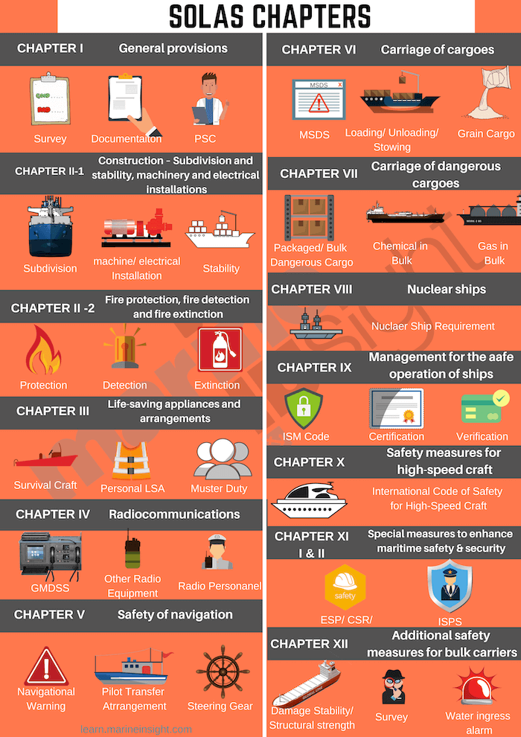

Slide 39
